Slide 1

2026

Slide 2


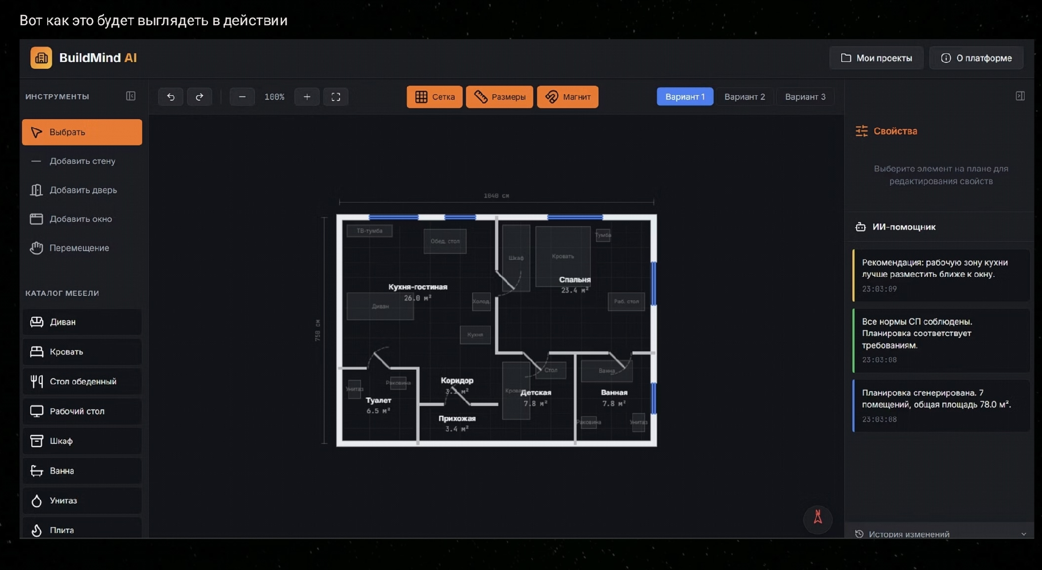
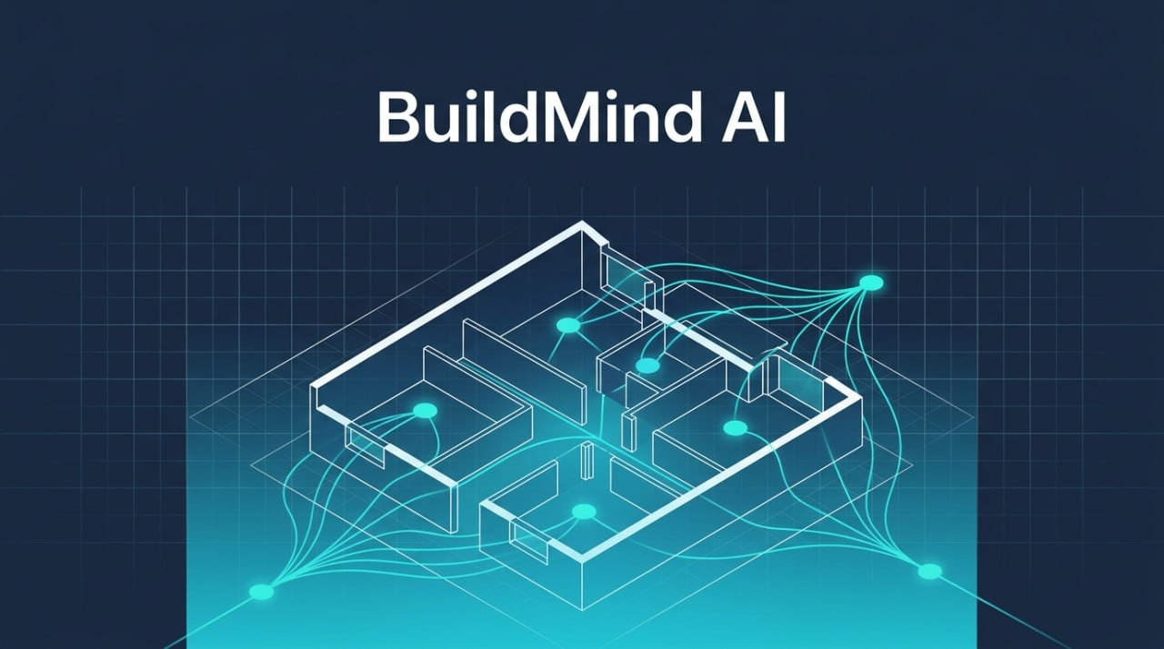
«deep building»
Использование искусственного интеллекта в проектировании
ЛИДЕР КОМАНДЫ: Тимошенко Кирилл
2026

Slide 3
ПРОБЛЕМА
ВВЕДЕНИЕ В ПРЕДМЕТНУЮ ОБЛАСТЬ
МЫ ДЕЛАЕМ X ДЛЯ Y, ЧТОБЫ ОНИ МОГЛИ Z
Пример:
Мы делаем BuildMind AI для архитекторов и заказчиков, чтобы они могли создавать и согласовывать архитектурные планировки в реальном времени без многократных правок.
В настоящее время мы находимся на уровне идеи и продумывания концепции готовности технологии (УГТ)
2026

